Slide 1
HARDWARE
RETI LOCALI (O LAN)
RETI METROPOLITANE (O MAN)
RETI GEOGRAFICHE (O WAN)
RIEPILOGO GRAFICO

Slide 2
RETI LOCALI (O LAN)
Le prime LAN (Local Area Network) si sviluppano negli anni ’70, ma si diffondono su larga scala solo nell’intervallo temporale a cavallo tra gli anni ’80 e ’90. Le LAN sono costituite da gruppi di calcolatori distribuiti su un’area limitata, collegati tra loro mediante cavi e schede di rete

Slide 3
Grazie all’introduzione delle LAN, i calcolatori sono in grado non solo di comunicare, ma anche di condividere risorse come spazio di memoria o stampanti

Slide 4
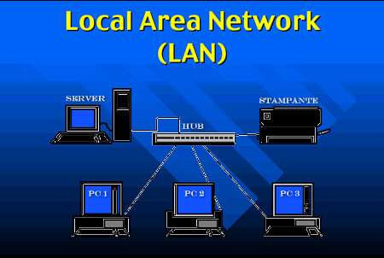

Slide 5
RETI METROPOLITANE (O MAN)
(Metropolitan Area Network) Interessano le aree cittadine, di norma la distanza massima tra gli elaboratori connessi non supera i 50 Km.

Slide 6
Si tratta in genere di reti pubbliche che consentono a tutti in cui sono utilizzate le connessioni di un gestore di telefonia, consentono a tutti coloro, in possesso di appositi dispositivi di connessione di far parte della rete pagando una tariffa.

Slide 7
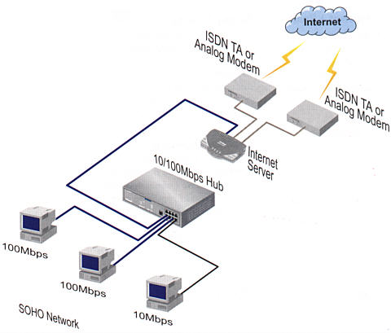

Slide 8
RETI GEOGRAFICHE (O WAN)
Grazie allo sviluppo delle tecnologie informatiche pian piano risulta possibile realizzare reti di calcolatori che si estendono su aree di grandi dimensioni: le cosiddette WAN (Wide Area Network).

Slide 9
Attraverso le WAN, costituite da più LAN collegate tra loro in vario modo, le aziende riescono a condividere informazioni con i propri collaboratori a livello globale e scambiare dati in tempo reale tra filiali che si trovano da un capo all’altro del pianeta.

Slide 10


Slide 11
